Slide 1

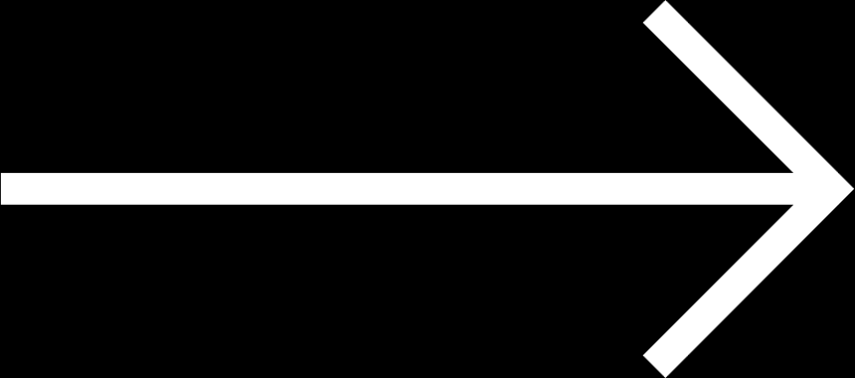
MyPets
Итерация 1-2
Наша миссия и цели на будущее

Slide 2
Изменение состава группы
Проверка выполненных работ
Задачи
Построение базовой архитектуры нашей системы
Итоги
MyPets

Slide 3
М
Состав нашей группы на данный момент
Зорин Максим
Пигута Болеслав
Овчинников Илья
Гвоздев Вячеслав

Slide 4

Проверка выполненных работ
Диаграмма вариантов использования
Диаграмма классов
Список атрибутов качества и ограничений

Slide 5
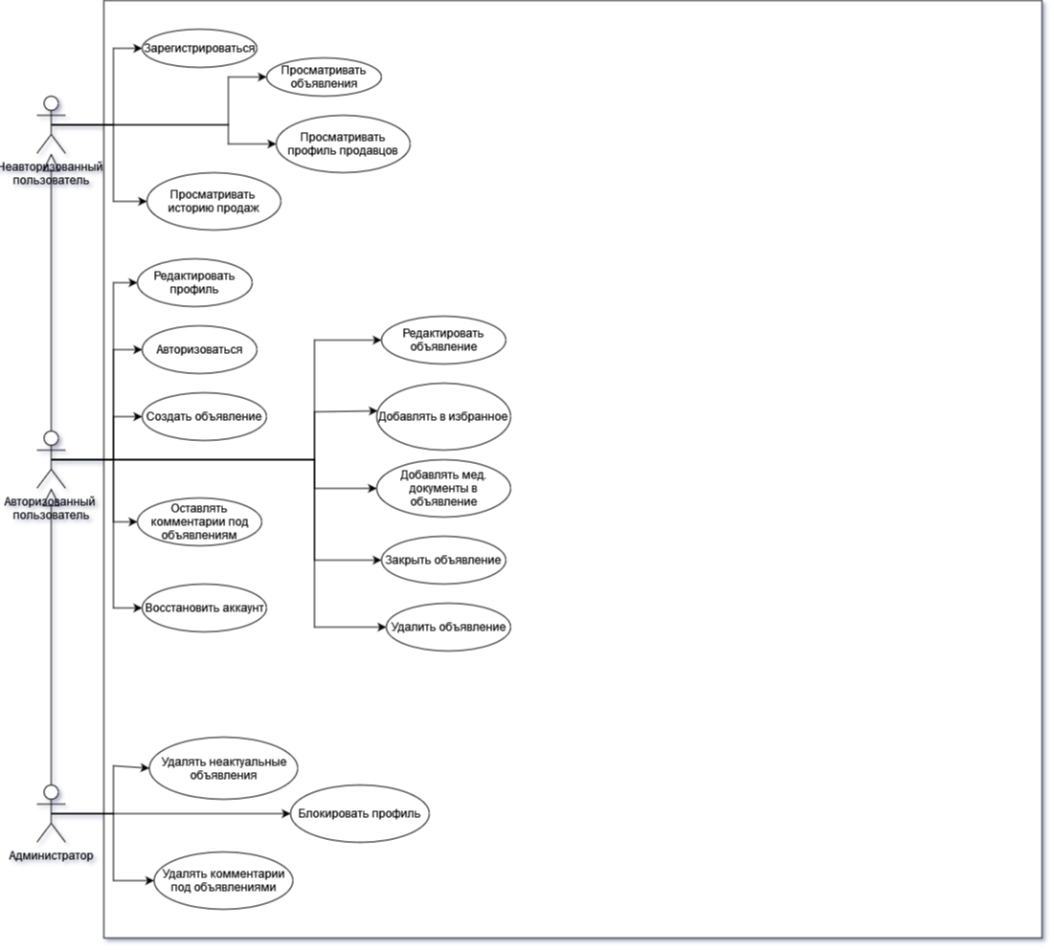
Диаграмма вариантов использования
MyPets

Slide 6
Список атрибутов качества и ограничений
Атрибуты качества | Атрибуты ограничений
Надежность | Бюждет
Удобство использования | Временные рамки
Безопасность | Ограничение знаний
Производительность
Сопровождаемость
MyPets

Slide 7
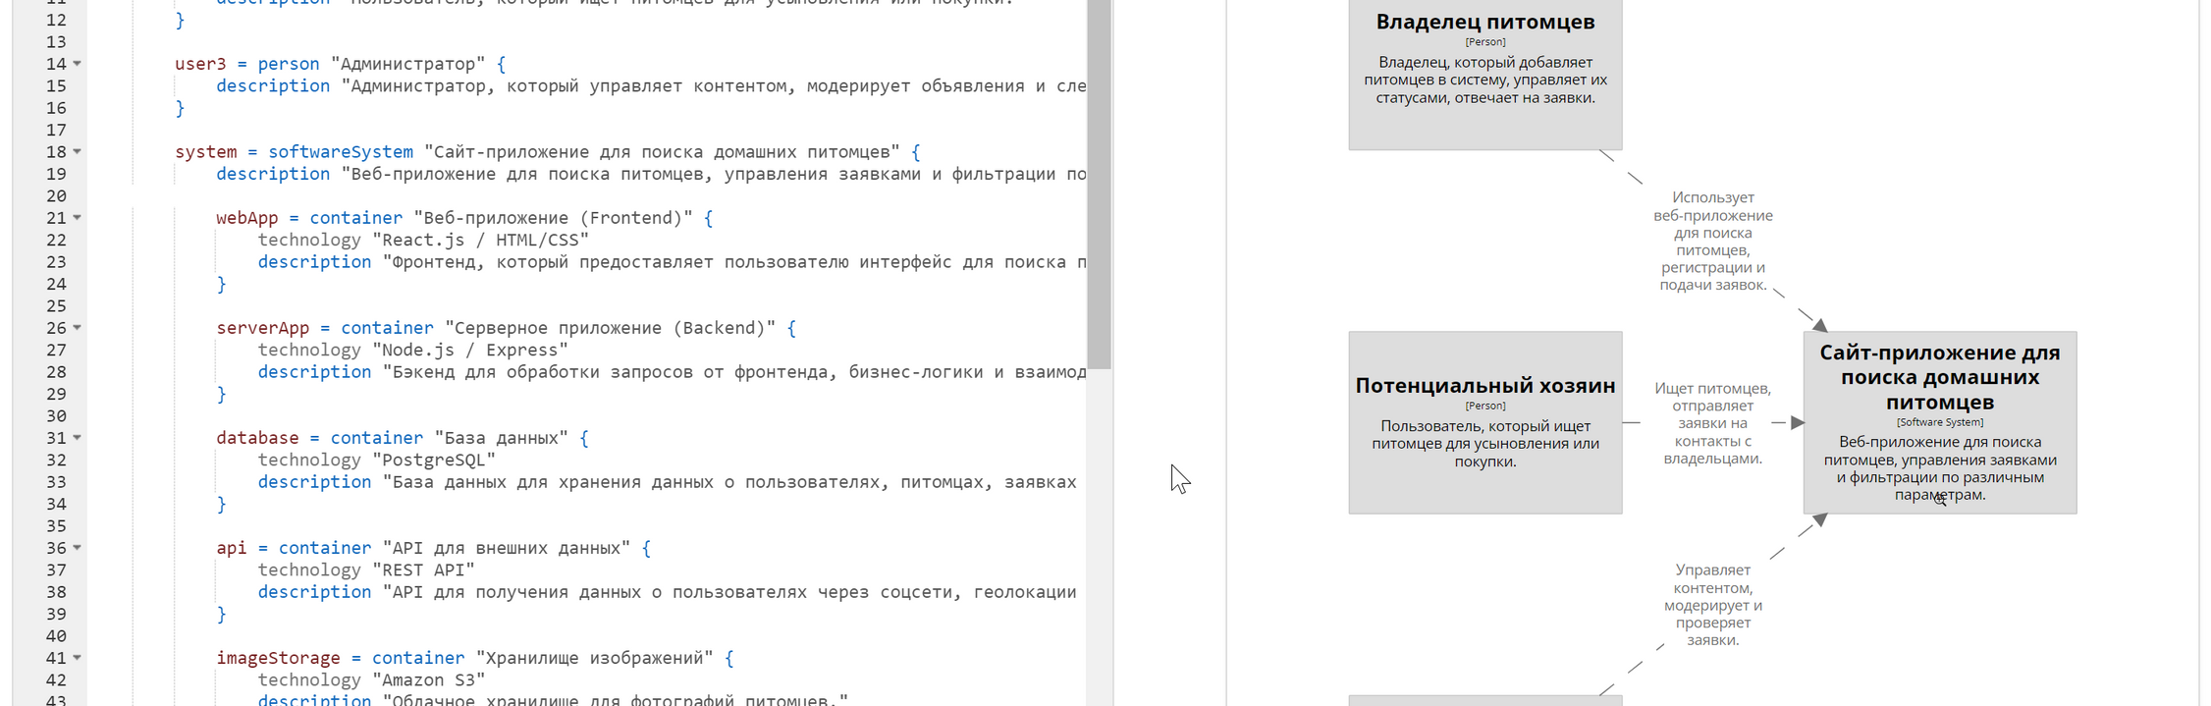
Построение базовой архитектуры
М

Slide 8
MyPets
Спасибо за внимание!

